Slide 1
O
G
Y

Slide 2
Berufs- und Studienorientierung:
Informationen zum
BOGY - Praktikum

Slide 3
Termin:
13. – 17.05.2024
(letzte Woche vor
den Pfingstferien)

Slide 4

Wichtige
Unterlagen:
1.) Elternbrief

Slide 5

Wichtige
Unterlagen:
2.) Brief an die
Unternehmen

Slide 6
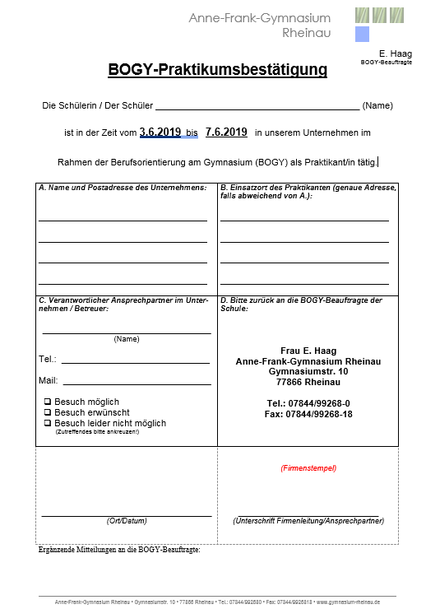
Wichtige
Unterlagen:
3.) BOGY-
Bestätigung

Slide 7

Außerdem interessant:
➔ BOGY-Kompass

Slide 8
Wo gibt es diese Unterlagen?
pdf – Download im AFG-Moodle:
➔ Schulgemeinschaft
➔ Kurs Berufsorientierung
Aktuelle Klasse wählen

Slide 9
Wie finde ich einen Praktikumsplatz?
Interessen und Fähigkeiten berücksichtigen
Berufe und Unternehmen suchen
Kontaktaufnahme mit dem Unternehmen
Bewerbung mit Unternehmensbrief und BOGY-Bestätigung

Slide 10
Was mache ich, wenn ich einen Praktikumsplatz gefunden habe?
Rückmeldung an die Schule
Frist: Weihnachtsferien
Ggf. Brief des Unternehmens
Kontakt mit Unternehmen wegen besonderer Sicherheitsvorschriften, angemessener Kleidung, etc.

Slide 11
Was muss vor Praktikumsbeginn beachtet werden?
Versicherungsschutz über die Schule
Haftpflichtversicherung: PRIVAT!
Impfschutz/ Sicherheitskleidung
Individuelle Voraussetzungen mit dem jeweiligen Unternehmen abklären

Slide 12
Was passiert, wenn ein
Praktikant krank wird?
Krankmeldung an das Unternehmen
Krankmeldung gleichzeitig an die Schule
Bei längerer Krankheit evtl. um Ersatztermin in den Ferien bitten

Slide 13

Wie finde ich ein passendes Unternehmen?
Freitag, 16. 10. 2016
Immer im September!

Slide 14

Wie finde ich ein passendes Unternehmen?
Flyer als Download im Moodlekurs!

Slide 15
Tipps für das Praktikum
„BOGY-Knigge“ als Download in Moodle
Materialsammlung für Plakat/ Bericht
Aspekt berufliche Zukunft:
ggf. mit dem Unternehmen absprechen
Probleme unverzüglich melden

Slide 16
Nach dem Praktikum:
Präsentation des Berufes nach dem Praktikum
Richtlinien für die Bewertung beachten (Download in Moodle)
Leistungsbewertung im Fach Wirtschaft
Rückmeldungen an die Schule

Slide 17

Haben Sie noch Fragen?

Slide 18
Rat und Hilfe:
Schülersprechstunde Frau Haag:
nach Vereinbarung

Slide 19
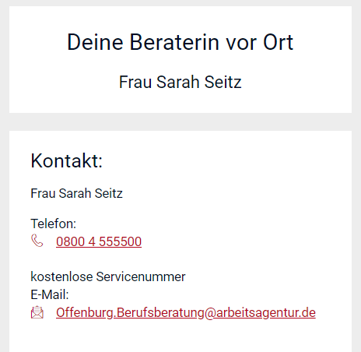
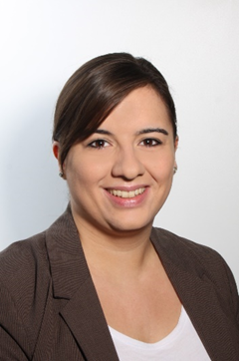
Berufsberatung der Agentur für Arbeit:

Slide 20
Danke für Ihre Aufmerksamkeit!

